Slide 1

리눅스 시스템
리눅스 시스템 기초 및 실습

Slide 2
Linux 시스템 기초 및 실습
컴퓨터 시스템과 리눅스(Linux)
리눅스 명령
셀
파일
프로세스
파일접근
셀 프로그래밍
응용 프로그래밍
시스템관리

Slide 3
Linux 시스템 기초 및 실습
컴퓨터 시스템과 리눅스(Linux)
리눅스 명령
셀
파일
프로세스
파일접근
셀 프로그래밍
응용 프로그래밍
시스템관리

Slide 4
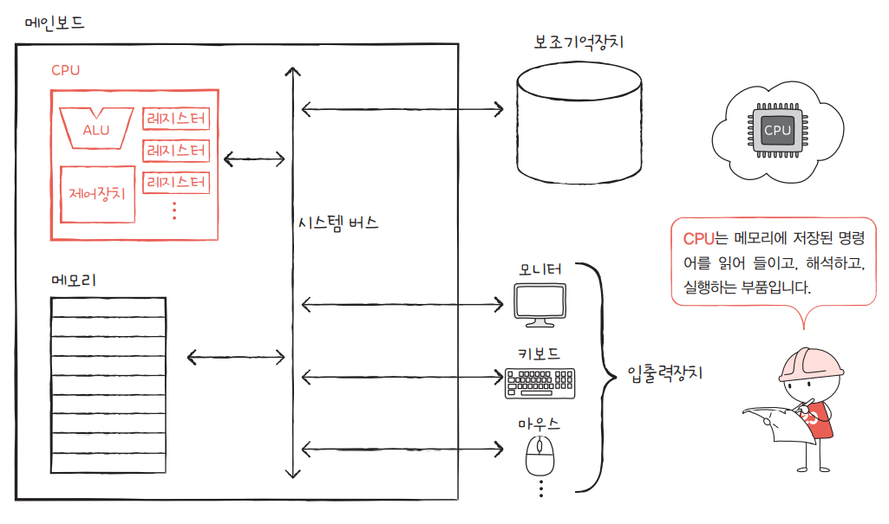
컴퓨터 시스템
컴퓨터시스템 구조 및 프로그램 작동 방식
https://hongong.hanbit.co.kr/wp-content/uploads/2022/09/%EC%BB%B4%ED%93%A8%ED%84%B0-%EA%B5%AC%EC%A1%B0_CPU.png

Slide 5
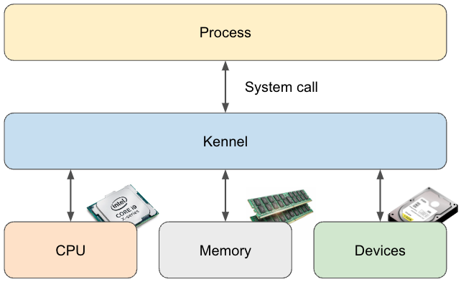
리눅스
리눅스(Linux)[4] 운영체제는 1991년 9월 17일 리누스 토르발스에 의해 시작되었다.
운영 체제 커널[5][6][7]을 리눅스 커널이라고 하며 유닉스 계열 운영 체제이다[8].
Linux Kernel 커널이 사용되고 있다.

Slide 6
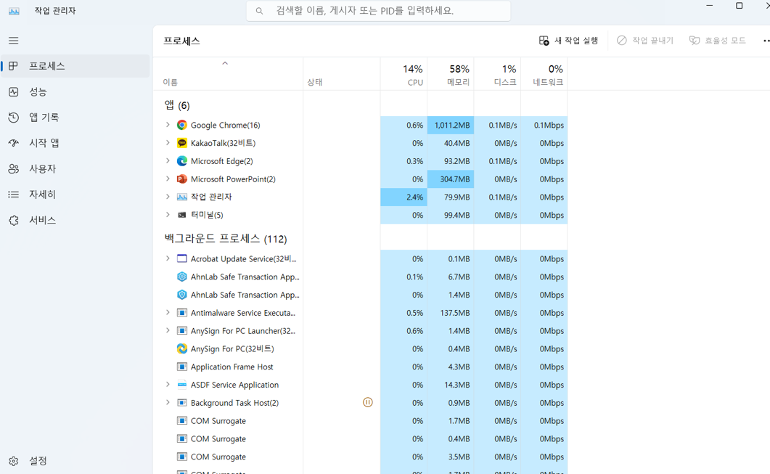
리눅스
Ctlr + Shift + del > 작업관리자

Slide 7
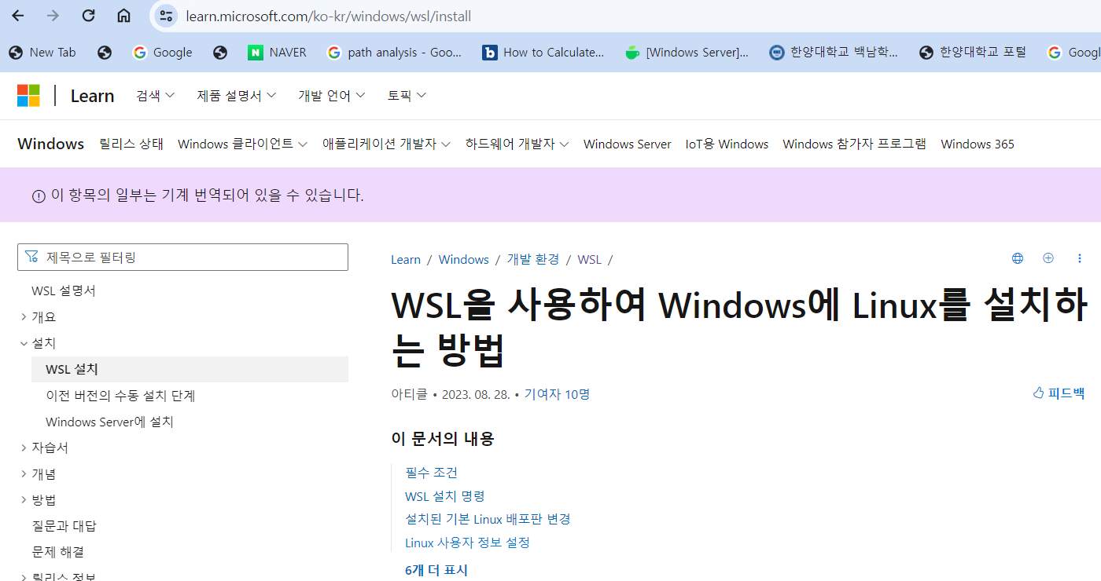
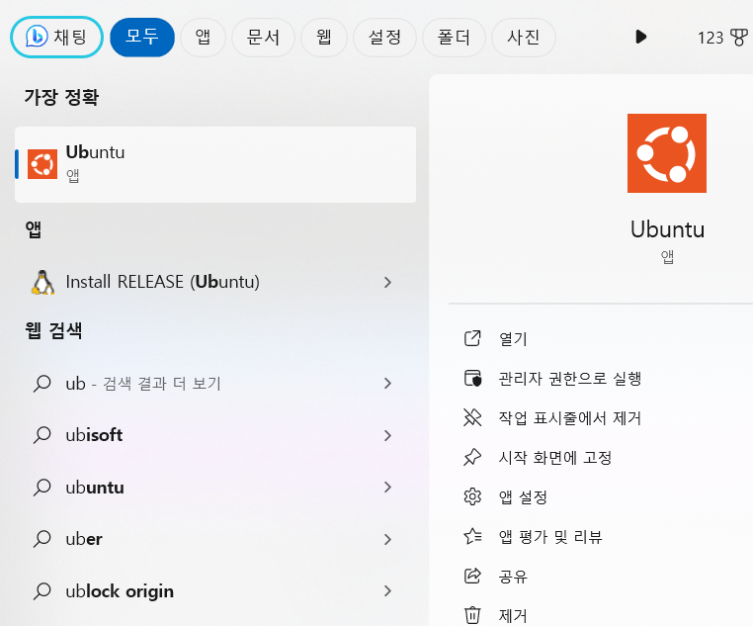
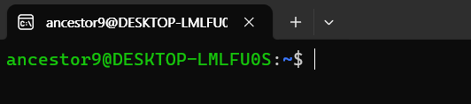
WSL – 리눅스 설치
WSL 설치하고 Ubuntu Docker 설치하고 Image Run

Slide 8
Linux 시스템 기초 및 실습
컴퓨터 시스템과 리눅스(Linux)
리눅스 명령
셀
파일
프로세스
파일접근
셀 프로그래밍
응용 프로그래밍
시스템관리

Slide 9

실습하기
ancestor9@DESKTOP-LMLFU0S:~$ whoami
ancestor9
ancestor9@DESKTOP-LMLFU0S:~$ who
ancestor9 pts/1 2024-01-06 13:57
ancestor9@DESKTOP-LMLFU0S:~$ date
Sat Jan 6 13:59:40 KST 2024
ancestor9@DESKTOP-LMLFU0S:~$ hostname
DESKTOP-LMLFU0S
ancestor9@DESKTOP-LMLFU0S:~$ uname
Linux
ancestor9@DESKTOP-LMLFU0S:~$ uname -m
x86_64
ancestor9@DESKTOP-LMLFU0S:~$ uname -n
DESKTOP-LMLFU0S
ancestor9@DESKTOP-LMLFU0S:~$ uptime
14:01:34 up 3 min, 1 user, load average: 0.01, 0.06, 0.02
ancestor9@DESKTOP-LMLFU0S:~$ lscpu
Architecture: x86_64
CPU op-mode(s): 32-bit, 64-bit
Address sizes: 39 bits physical, 48 bits virtual
Byte Order: Little Endian
CPU(s): 8
On-line CPU(s) list: 0-7
ancestor9@DESKTOP-LMLFU0S:~$ whereis echo
echo: /usr/bin/echo /usr/share/man/man1/echo.1.gz
ancestor9@DESKTOP-LMLFU0S:~$ which echo
/usr/bin/echo
ancestor9@DESKTOP-LMLFU0S:~$ echo May God Bless You
May God Bless You
ancestor9@DESKTOP-LMLFU0S:~$ printf "%d + %d = %d\n" 10 10 20
10 + 10 = 20
ancestor9@DESKTOP-LMLFU0S:~$

Slide 10
Linux 시스템 기초 및 실습
컴퓨터 시스템과 리눅스(Linux)
리눅스 명령
셀(Shell)
파일
프로세스
파일접근
셀 프로그래밍
응용 프로그래밍
시스템관리

Slide 11

Shell
셀(Shell)은 사용자와 리눅스 커널 사이의 인터페이스 역할을 담당하며 그 기능은
명령 해석기(command interpreter)
환경 설정
프로그래밍 (Script Programing)
Shell의 종류
Bourne shell
C shell
Korn Shell
bash shell
dash shell

Slide 12
Linux 시스템 기초 및 실습
컴퓨터 시스템과 리눅스(Linux)
리눅스 명령
셀
파일
프로세스
파일접근
셀 프로그래밍
응용 프로그래밍
시스템관리

Slide 13
파일 종류와 디렉토리
Linux에서 가장 중요한 개념은
프로세스(process)
파일(file)
텍스트파일(text, ASCII) 혹은 이진파일(binary file)
디렉토리(directory) : 계층적으로 체계화
장치파일(device file)
심볼릭 링트 파일 : 윈도우 바로가기
FIFO(First-In First-Out) 파일 : 프로세스간 통신
소켓파일(Socket file) : 네트워킹을 통신
프로세스와 파일은 리눅스 커널에 의해 생성되고 파일은 프로세스에 의해 사용

Slide 14
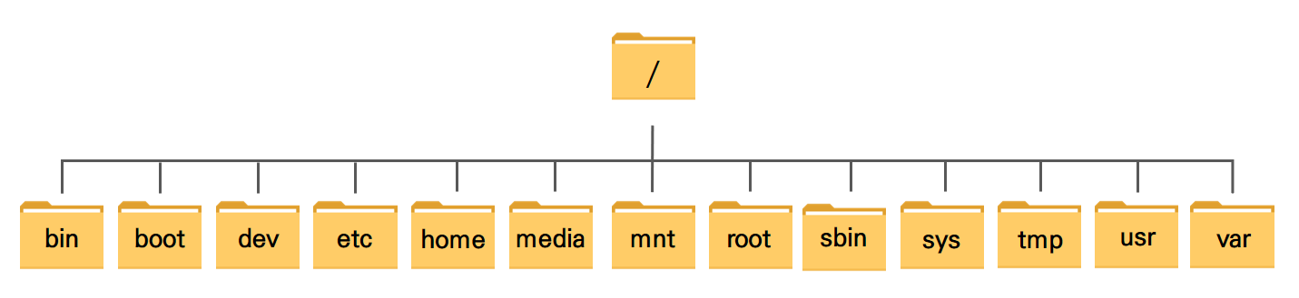
실습하기
ancestor9@DESKTOP-LMLFU0S:/$ ls -al
total 2132
drwxr-xr-x 19 root root 4096 Jan 6 13:57 .
drwxr-xr-x 19 root root 4096 Jan 6 13:57 ..
lrwxrwxrwx 1 root root 7 Nov 23 06:36 bin -> usr/bin
drwxr-xr-x 2 root root 4096 Apr 18 2022 boot
drwxr-xr-x 16 root root 3600 Jan 6 14:33 dev
drwxr-xr-x 75 root root 4096 Jan 6 14:07 etc
drwxr-xr-x 3 root root 4096 Dec 19 23:02 home
-rwxrwxrwx 1 root root 2105816 Dec 1 17:34 init
lrwxrwxrwx 1 root root 7 Nov 23 06:36 lib -> usr/lib
lrwxrwxrwx 1 root root 9 Nov 23 06:36 lib32 -> usr/lib32
lrwxrwxrwx 1 root root 9 Nov 23 06:36 lib64 -> usr/lib64
lrwxrwxrwx 1 root root 10 Nov 23 06:36 libx32 -> usr/libx32
drwx------ 2 root root 16384 Dec 19 23:02 lost+found
drwxr-xr-x 2 root root 4096 Nov 23 06:36 media
drwxr-xr-x 6 root root 4096 Dec 19 23:02 mnt
drwxr-xr-x 3 root root 4096 Dec 20 11:28 opt
dr-xr-xr-x 219 root root 0 Jan 6 13:57 proc
drwx------ 4 root root 4096 Dec 19 23:02 root
drwxr-xr-x 20 root root 620 Jan 6 13:57 run
lrwxrwxrwx 1 root root 8 Nov 23 06:36 sbin -> usr/sbin
drwxr-xr-x 8 root root 4096 Nov 23 06:37 snap
drwxr-xr-x 2 root root 4096 Nov 23 06:36 srv
dr-xr-xr-x 11 root root 0 Jan 6 13:57 sys
drwxrwxrwt 10 root root 4096 Jan 6 14:07 tmp
drwxr-xr-x 14 root root 4096 Nov 23 06:36 usr
drwxr-xr-x 13 root root 4096 Nov 23 06:37 var
ancestor9@DESKTOP-LMLFU0S:~$ pwd
/home/ancestor9
ancestor9@DESKTOP-LMLFU0S:~$ cd ..
ancestor9@DESKTOP-LMLFU0S:/home$ cd ..
리눅스_루트디렉토리

Slide 15
실습하기
ancestor9@DESKTOP-LMLFU0S:/$ clear
ancestor9@DESKTOP-LMLFU0S:/$ cd /tmp
ancestor9@DESKTOP-LMLFU0S:/tmp$ ls
snap-private-tmp
systemd-private-13f882b2c8764e8ea65ebd2c213ac21a-systemd-logind.service-sxRk3z
systemd-private-13f882b2c8764e8ea65ebd2c213ac21a-systemd-resolved.service-HTTnBY
ancestor9@DESKTOP-LMLFU0S:/tmp$ ls -al
total 36
drwxrwxrwt 10 root root 4096 Jan 6 14:07 .
drwxr-xr-x 19 root root 4096 Jan 6 13:57 ..
drwxrwxrwt 2 root root 4096 Jan 6 13:57 .ICE-unix
drwxrwxrwt 2 root root 4096 Jan 6 13:57 .Test-unix
ancestor9@DESKTOP-LMLFU0S:/tmp$ pwd
/tmp
ancestor9@DESKTOP-LMLFU0S:/tmp$ cd ..
ancestor9@DESKTOP-LMLFU0S:/$ cd /home/ancestor9/
ancestor9@DESKTOP-LMLFU0S:~$ pwd
/home/ancestor9
ancestor9@DESKTOP-LMLFU0S:~$ ls -al

Slide 16
실습하기
ancestor9@DESKTOP-LMLFU0S:~$ mkdir zozo1
ancestor9@DESKTOP-LMLFU0S:~$ ls
airflow dags docker-compose.yaml.240103 docker-compose.yaml.new.save logs test zozo1
config docker-compose.yaml docker-compose.yaml.new docker-compose.yaml.save plugins test1.sh
ancestor9@DESKTOP-LMLFU0S:~$ rm zozo1
rm: cannot remove 'zozo1': Is a directory
ancestor9@DESKTOP-LMLFU0S:~$ rm -r zozo1
ancestor9@DESKTOP-LMLFU0S:~$ ls
airflow dags docker-compose.yaml.240103 docker-compose.yaml.new.save logs test
config docker-compose.yaml docker-compose.yaml.new docker-compose.yaml.save plugins test1.sh

Slide 17
실습하기
ancestor9@DESKTOP-LMLFU0S:~$ vi zozo1
## ‘esc’ key + ‘:’ + ‘wq!’ → 나오면서 저장하는 vi 명령어
ancestor9@DESKTOP-LMLFU0S:~$ ls -al
~~~~
-rw-r--r-- 1 ancestor9 ancestor9 21 Jan 6 15:17 zozo1
ancestor9@DESKTOP-LMLFU0S:~$ sudo bash zozo1
[sudo] password for ancestor9:
Helll I am cho.
ancestor9@DESKTOP-LMLFU0S:~$ cp zozo1 zozo2
ancestor9@DESKTOP-LMLFU0S:~$ ls –al
ancestor9@DESKTOP-LMLFU0S:~$ rm zozo2
ancestor9@DESKTOP-LMLFU0S:~$ ls –al
ancestor9@DESKTOP-LMLFU0S:~$ cat zozo1
echo Helll I am cho.
ancestor9@DESKTOP-LMLFU0S:~$ stat zozo1
File: zozo1
Size: 21 Blocks: 8 IO Block: 4096 regular file
Device: 820h/2080d Inode: 98497 Links: 1
Access: (0644/-rw-r--r--) Uid: ( 1000/ancestor9) Gid: ( 1000/ancestor9)
Access: 2024-01-06 15:18:05.158322666 +0900
Modify: 2024-01-06 15:17:31.348333377 +0900
Change: 2024-01-06 15:17:31.348333377 +0900
Birth: 2024-01-06 15:17:31.348333377 +0900
# find, grep 등 파일 찾기

Slide 18
Obtain Data
Powershell CLI 관리자 모드로
PS C: \WINDOWS\system32> curl 'https://data.cityofchicago.org/resource/ijzp-q8t2.json’
PS C:\WINDOWS\system32> curl 'https://data.cityofchicago.org/resource/ijzp-q8t2.csv' > c:crime2023.csv
PS C:\WINDOWS\system32> curl 'https://data.cityofchicago.org/resource/ijzp-q8t2.csv' > C:\crime2023.csv
PS C:\WINDOWS\system32> dir *.csv

Slide 19
Linux 시스템 기초 및 실습
컴퓨터 시스템과 리눅스(Linux)
리눅스 명령
셀
파일
프로세스
파일접근
셀 프로그래밍
응용 프로그래밍
시스템관리

Slide 20
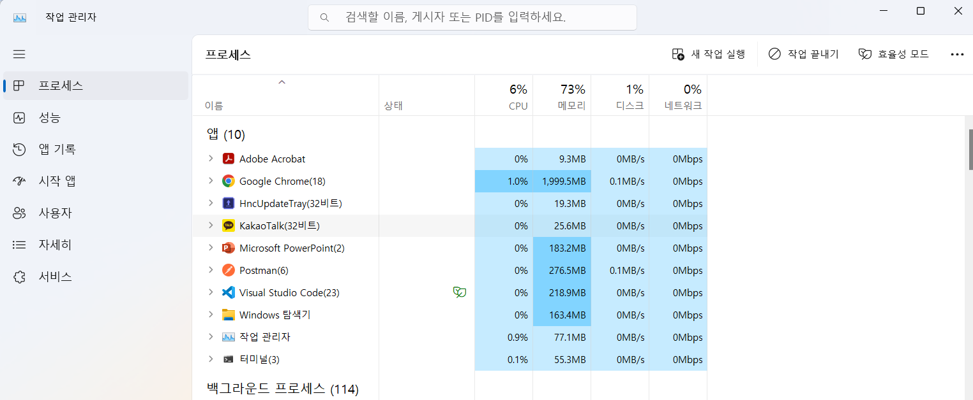
프로세스
Window에서는 “ctr + shift + del”

Slide 21
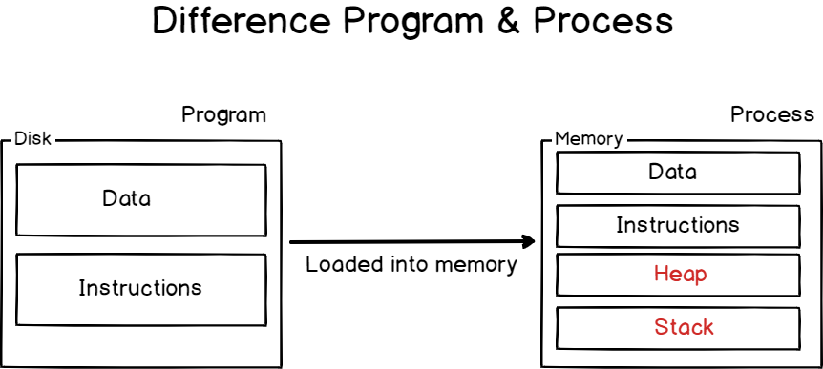
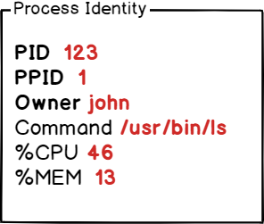
프로세스
HDD에 저장된 Program이 CPU/Memory에서 실행되면 Process
Process는 독립적이고 배타적
https://devconnected.com/understanding-processes-on-linux/

Slide 22
프로세스
일반적으로 “실행중인 프로그램(program in execution)”
ancestor9@DESKTOP-LMLFU0S:~$ ps
PID TTY TIME CMD
533 pts/0 00:00:00 bash
1209 pts/0 00:00:00 ps
ancestor9@DESKTOP-LMLFU0S:~$ ps -f
UID PID PPID C STIME TTY TIME CMD
ancesto+ 533 532 0 13:57 pts/0 00:00:00 -bash
ancesto+ 1215 533 0 16:01 pts/0 00:00:00 ps -f
ancestor9@DESKTOP-LMLFU0S:~$ ps -l
F S UID PID PPID C PRI NI ADDR SZ WCHAN TTY TIME CMD
4 S 1000 533 532 0 80 0 - 1553 do_wai pts/0 00:00:00 bash
0 R 1000 1230 533 0 80 0 - 1870 - pts/0 00:00:00 ps

Slide 23
Linux 시스템 기초 및 실습
컴퓨터 시스템과 리눅스(Linux)
리눅스 명령
셀
파일
프로세스
파일접근
셀 프로그래밍
응용 프로그래밍
시스템관리

Slide 24
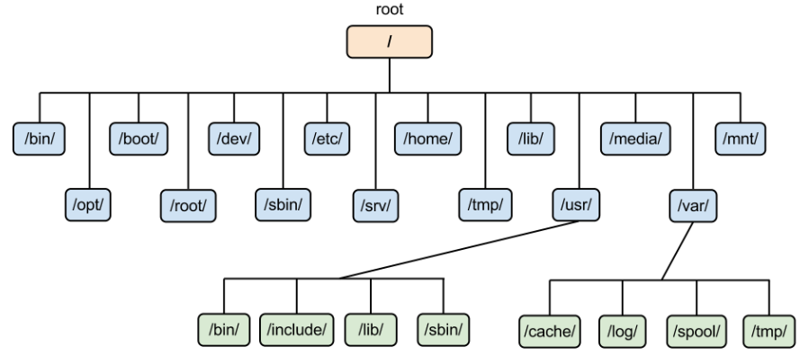
File System Hierarchy
https://nepalisupport.wordpress.com/2016/06/29/linux-file-system-hierarchy/

Slide 25
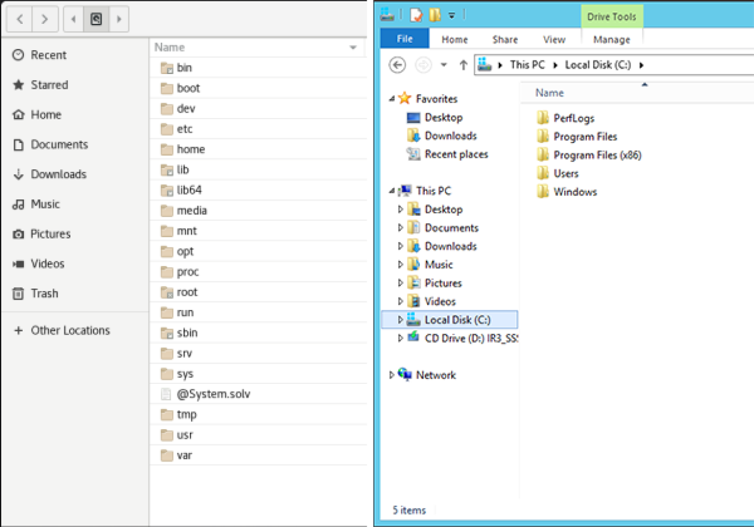
Linux vs Window file system
Linux에서 새로운 HDD ‘E’가 생기면 Root 디렉토리의 하위 디렉토리가 생기면서 그 아래로 디렉토리와 파일 생성
File의 이름은 해당 파일의 위치 혹은 위치와 파일이름 (“root/ancestor9/test/test.csv”) – Mounted at directory
https://www.redhat.com/sysadmin/linux-filesystem-windows

Slide 26
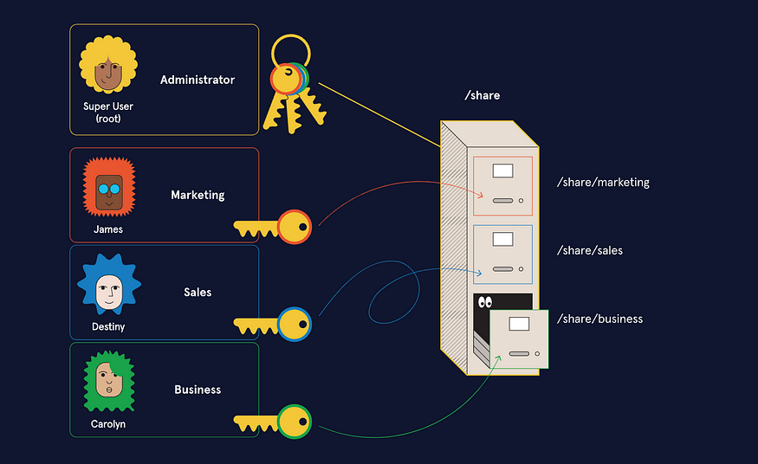
사용자(User)와 그룹(Group)
사용자(user)는 계정(account)
https://medium.com/@jasurbek.go.dev/users-groups-and-permissions-in-linux-1fa6d56b744a

Slide 27
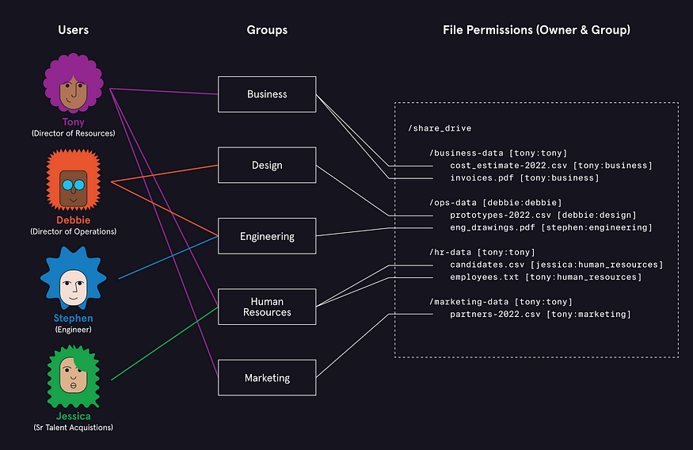
권한
최상위 사용자는 root user

Slide 28
Linux 시스템 기초 및 실습
컴퓨터 시스템과 리눅스(Linux)
리눅스 명령
셀
파일
프로세스
파일접근
셀 프로그래밍
응용 프로그래밍
시스템관리

Slide 29
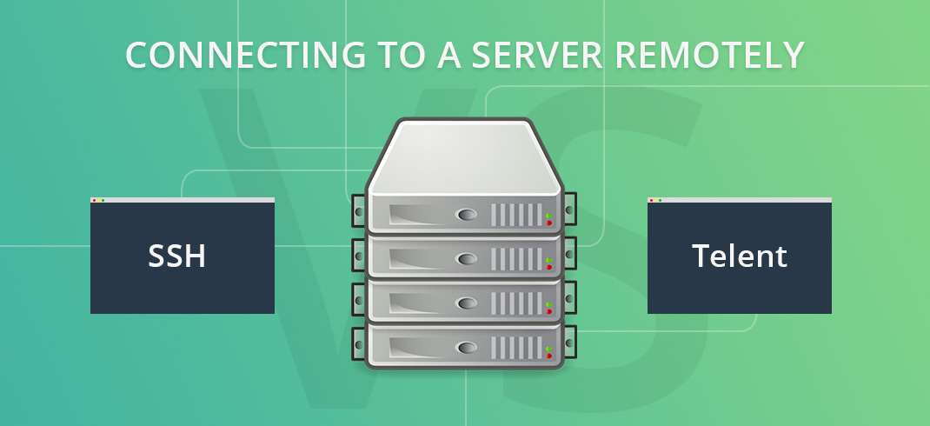
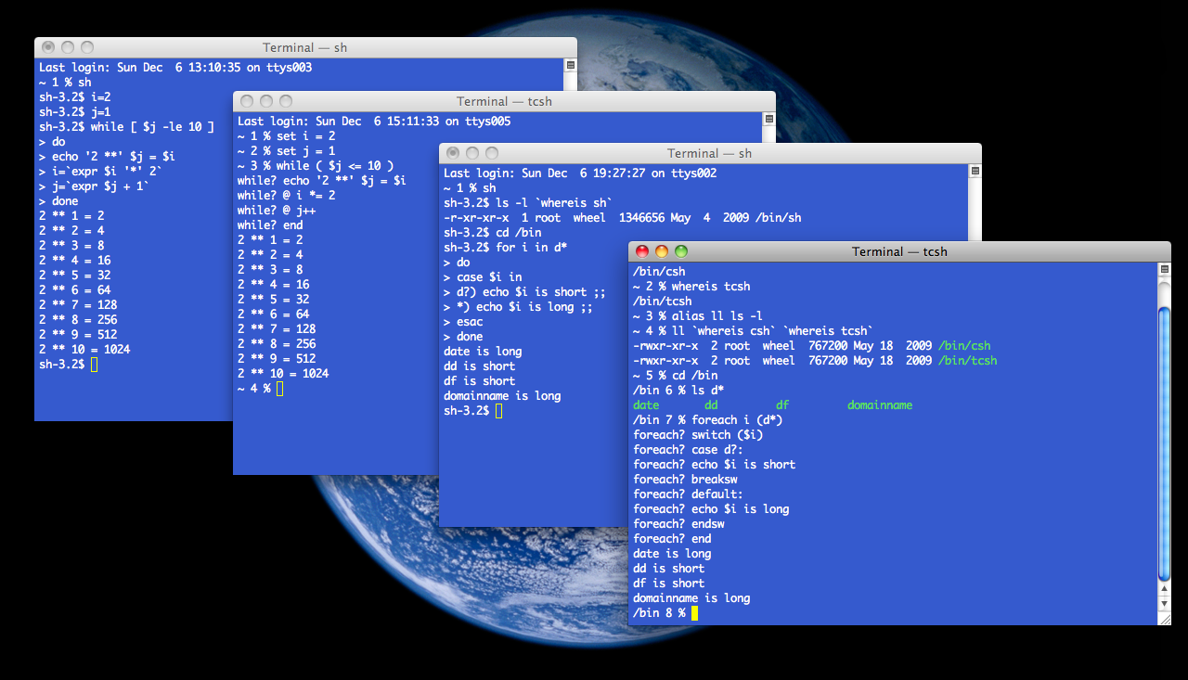
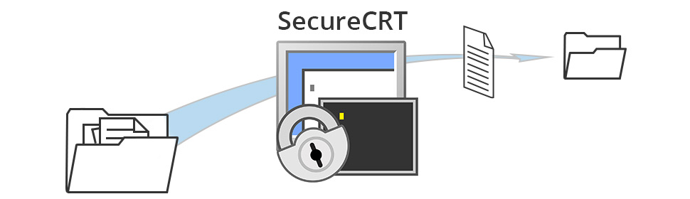
Connect to Remote Desktop
telnet과 ssh는 원격 서버(Linux Server)에 접속하기 위한 프로토콜
https://en.wikipedia.org/wiki/Unix_shell
https://community.fs.com/article/which-client-software-is-better-for-telnet-and-ssh.html

Slide 30
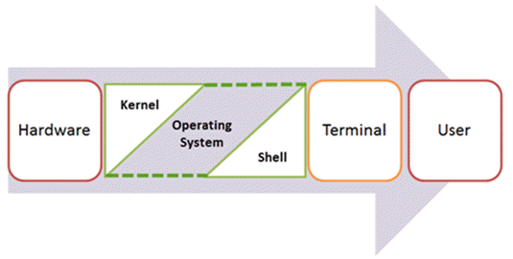

shell commands & scripts
Shell Scripting is an open-source computer program designed to be run by the Unix/Linux shell.
Shell is a UNIX term for an interface between a user and an operating system service.
Operating is made of many components, but its two prime components are
Kernel
Shell
https://www.guru99.com/introduction-to-shell-scripting.html

